Slide 1
ПРАВИЛА ПОВЕДЕНИЯ УЧАЩИХСЯ В КОМПЬЮТЕРНОМ КЛАССЕ.
ТЕХНИКА БЕЗОПАСНОСТИ В КОМПЬЮТЕРНОМ КЛАССЕ.

Slide 2
МОЖНО ВХОДИТЬ В КЛАСС ТОЛЬКО С РАЗРЕШЕНИЕМ УЧИТЕЛЯ.

Slide 3
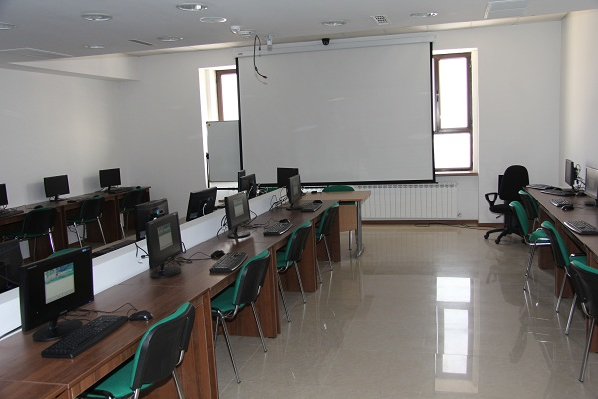
ЗАПРЕЩАЕТСЯ НАХОДИТЬСЯ В КОМПЬЮТЕРНОМ КЛАССЕ БЕЗ УЧИТЕЛЯ.

Slide 4

РЮКЗАКИ ПРИ ВХОДЕ В КОМПЬЮТЕРНЫй
КЛАСС НАДО СНИМАТЬ И ПРОХОДИТЬ ДЕРЖА ИХ В РУКАХ.

Slide 5

ЗАПРЕЩАЕТСЯ ВХОДИТЬ В КОМПЬЮТЕРНЫЙ КЛАСС БЕЗ СМЕННОЙ ОБУВИ И В ВЕРХНЕЙ ОДЕЖДЕ.

Slide 6

НЕЛЬЗЯ С СОБОЙ ПРИНОСИТЬ ЕДУ И НАПИТКИ.

Slide 7
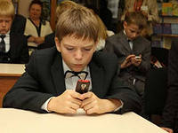
НЕЛЬЗЯ ПОЛЬЗОВАТЬСЯ ТЕЛЕФОНАМИ.

Slide 8

МОЖНО САДИТЬСЯ ЗА КОМПЬЮТЕР ТОЛЬКО С РАЗРЕШЕНИЯ УЧИТЕЛЯ.

Slide 9

РУКИ ДОЛЖНЫ БЫТЬ СУХИМИ И ЧИСТЫМИ.

Slide 10

БУДЬТЕ ВНИМАТЕЛЬНЫ, ДИСЦИПЛИРОВАННЫ, ОСТОРОЖНЫ.

Slide 11

НЕЛЬЗЯ РАЗМЕЩАТЬ НА РАБОЧЕМ СТОЛЕ ПОСТОРОННИЕ ПРЕДМЕТЫ.

Slide 12
НЕЛЬЗЯ ВКЛЮЧАТЬ ИЛИ ВЫКЛЮЧАТЬ КОМПЬЮТЕР БЕЗ РАЗРЕШЕНИЯ УЧИТЕЛЯ.

Slide 13
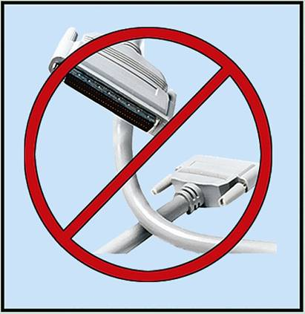
НЕЛЬЗЯ ТРОГАТЬ ПРОВОДА, РОЗЕТКИ И СОЕДИНИТЕЛЬНЫЕ КАБЕЛИ.

Slide 14
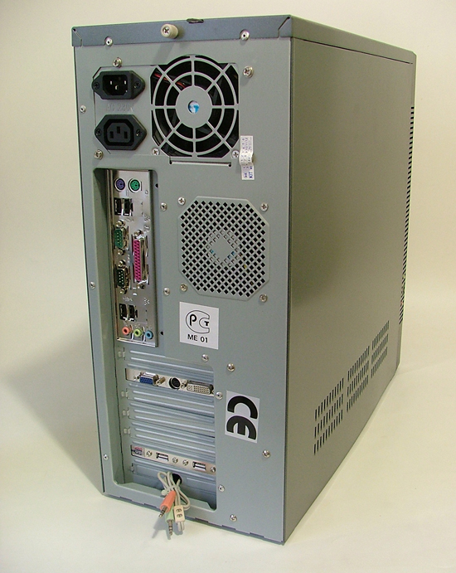
НЕЛЬЗЯ ПРИКАСАТЬСЯ К ТЫЛЬНОЙ СТОРОНЕ УСТРОЙСТВ КОМПЬЮТЕРА.

Slide 15

НЕЛЬЗЯ ТРОГАТЬ ЭКРАН МОНИТОРА.

Slide 16

НЕЛЬЗЯ САМОСТОЯТЕЛЬНО УСТРАНЯТЬ НЕПОЛАДКИ В РАБОТЕ КОМПЬЮТЕРА.

Slide 17
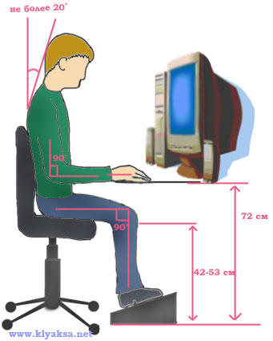
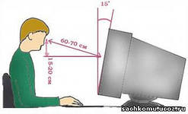
ЭКРАН МОНИТОРА ДОЛЖЕН НАХОДИТЬСЯ НА РАССТОЯНИИ 60-70 СМ. ОТ ГЛАЗ.

Slide 18

НЕЛЬЗЯ КЛАСТЬ ВЕЩИ НА УСТРОЙСТВА КОМПЬЮТЕРА.

Slide 19

В КЛАССЕ ИНФОРМАТИКИ НЕЛЬЗЯ БЕГАТЬ.

Slide 20
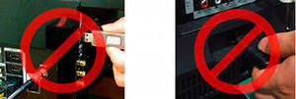
НЕЛЬЗЯ ПОДКЛЮЧАТЬ ЛИЧНЫЕ УСТРОЙСТВА К КОМПЬЮТЕРУ.

Slide 21

БЕРЕЖНО И АККУРАТНО ОБРАЩАТЬСЯ С КОМПЬЮТЕРОМ.
ВСЕГДА И ВО ВСЕМ СЛУШАТЬ УЧИТЕЛЯ.

